Slide 1
锦绣天河上市战役攻略
2001/3/19—5/18

Slide 2
一、上市战役的进攻目标
1、迅速打响锦绣天河的知名度；
2、引起社会轰动和消费者的高度关注；
3、让消费者对锦绣天河有基本轮廓（定位）的认知和理解，亮相就获得美好的第一印象；
4、吸引成千上万消费者现场参观和领头羊式买家踊跃购买，人气兴旺。

Slide 3
二、上市战役的整合传播策略
1、隆重宣告锦绣天河的品牌定位形象：新广州人性家居第一区，锦绣天河——一个心情盛开的地方。以其高人一等、鲜明独特的品牌形象，脱颖而出，眼前一亮。
2、按照锦绣天河的品牌定位形象，进行整合传播，在上市期，即在锦绣天河连续剧的第一幕，集中力量对锦绣天河基本轮廓（定位形象）的打造，夯实锦绣天河的知足点，不是罗列众多卖点。
3、五大兵团协同进攻，各领军令，各司其职，但步调一致，目标统一，从不同角度向总目标进攻。而不是各吹各的号，各唱各的调。

Slide 4
三、五大兵团的进攻
1、新闻炒作兵团
关注华南板块（新广州的华南世纪）——聚焦锦绣天河（新世纪华南第一盘）——锦绣天河与广州消费者的关联（广州人，你住得怎么样问卷。）——外面的世界很精彩（强化广州人，你住得不怎么样）——63%的广州人还没有找到心水楼（问卷结果）——锦绣天河如是做（规划、选址、伙伴环境、配套等图文并茂，凸出锦绣天河以人为本的建设，人性化、家本位，处处说到买家的心坎上），——看楼人士如是说（规划、环境、配套等，从业界及消费者的角度称道锦绣天河，与“如是做”形成共鸣），从而层层推进，步步为营。

Slide 5
2、报纸广告兵团
  破题——石破天惊，重磅炸弹打破广州房地产综合素质落后于消费者的局面，引起高度关注。尽管广州人年年月月去看楼，但是“63%的广州人至今仍未找到心水楼”。因为你住的或者看到的是兵营式，一线天（没有小区环境），盆地式（即使有小区，也成为井底之蛙）这些违背人性，只能安身不能安心，所以，有许多人住得不理想，有很多人还是奔波在看楼旅程。我们宣告：这种状况就要改变了。

Slide 6
悬念——扣人心弦，破题之后，不是马上立，而是用悬念进一步强化关注，我们“接63%广州人回家”。不过，在我们接你回家之前，我们先接比你更早梦想住上理想的人境家园的前辈陶渊明先生和外宾亚当、夏娃夫妇，回到这样一个理想的家。

Slide 7
立论——立场坚定，接63%广州人回到什么样的家？回到锦绣天河，那是“一个心情盛开的地方”。这是梦寐以求的理想人居家园，在锦绣天河，“心情在人性化休闲区位盛开”（兼回答锦绣天河在那里——新广州的骄区）；“心情在人性化建筑空间盛开”；“心情在人性化江水园林盛开”。所以，锦绣天河是新广州人性家居第一区。

Slide 8
理解——深化卖点，通过进一步描绘锦绣天河与众不同的水主题，总结出这里是让63%广州人“心情盛开”的 “心水家园” ：在这里，无论是江岸湖边还是溪畔池沿，你都可以在观水、游水、戏水中体会到“童心大开”、“赏心悦耳”的开心生活。
保温——加强记忆，扩大销售。及时跟进市场，提出内部认购之后的市场反馈如何？1%广州人已经找到“心水楼”，并进一步邀请62%的广州人来锦绣天河见证“心水楼”，让广大消费者带着相机了解锦绣天河的一木一景，扩大影响和销售。

Slide 9
3、电视广告兵团
第一梯队——定位形象篇，回答锦绣天河是一个什么样的小区，为什么它是“一个心情盛开的地方。
第二梯队——心水家园篇，深化卖点，诠释心水家园，即心情盛开与水文章。

Slide 10
4、宣传物料兵团
VI应用系统、单张、楼书、纪念礼品等宣传物料，针对不同时期不同群体的需求各展其能，围绕锦绣天河“新广州人性家居第一区”的定位，将其“居住人性化、生活休闲化”的居住理念全面向消费群阐释，整个兵团要让消费者时时刻刻感觉到锦绣天河是“一个心情盛开的地方”。

Slide 11
VI系统：包括logo、名片、信纸信封、手提袋、服装、工作证等等。在视觉识别上，是消费群和社会大众认知锦绣天河的第一步，所以既要印象深刻，又要体现品牌形象：人性的、休闲的、明快的、亲切的、高质素的等；
单张：在市场拓展和销售环节中，简明扼要地介绍锦绣天河的开发理念、规划布局、环境园林、建筑风格、配套设施等。
楼书：在单张内容的基础上，更加详细更加生动地描叙锦绣天河在多方面的突出优点，彰显其“新广州人性家居第一区”的市场地位和品牌形象。
纪念礼品：活动期间发放，包括笔记本、钥匙扣等，主要是促进沟通，拉近开发商与消费群的关系，同时也可很好地展现锦绣天河的硬件优势和高素质楼盘特色。

Slide 12
5、促销活动兵团
以直观、互动、人性化的活动持续深化““新广州人性家居第一区”在内部认购、公开发售中自信、脱俗的风范，在整个销售环节中真真实实地体现锦绣天河是一个“心情盛开的地方”。
内部认购期间——人居艺术展：旨在通过大量图片展、水展以及 艺术表演，形象而生动地从小区规划到社区文化各层面，展示锦绣天河在创造新世纪“新广州人性家居第一区”方面所做的不懈努力，让消费者在看楼过程中更直观、更深入地了解锦绣天河。
公开发售期间——定向睇楼赛： 锦绣天河精心打造的20多套个性迥异的样板间，充分展现了其人性化、个性化的一面，此活动将趣味性、激励性与互动化结合，与众不同地让消费者参观样板房的过程成为“快乐的旅程”。

Slide 13
四、锦绣天河上市战役攻略图
大众
时间
锦绣天河
时间
战略目标
新闻炒作兵团
报纸广告兵团
电视广告兵团
宣传物料兵团
促销活动兵团
3.19
关注华南板块
聚焦：锦绣天河
（华南第一盘）
市场预热期
3.23
广州人住得怎么样？
外面的世界很精彩
3.30
引起高度关注
63%的广州人还没有
找到“心水盘”
VI系统
63%的广州人还没有
找到“心水盘”
4.6
认购前准备
接63%的
广州人回家！
单张
4.13
锦绣天河如是做：
规划、选址、伙伴、
环境、配套、物管等
形 象 篇
这是一个
心情盛开的地方
★4.20
楼书
人居环境
艺术展
（4.20起）
（内购）
人居展开放
内部认购期
打响知名度
初步认知
这更是广州人的心“水”家园
★5.6
纪念礼品
（选楼）
1%的广州人
刚刚找到心水楼
请62%的广州人
继续见证心水家园
心水篇
快乐旅程
定睇楼赛
★5.8
看楼人士如是说：
规划、环境、配套等
（公售）
公开
发售期
巩固认知
加深理解
5.18
新广州人性家居第一区
一个心情盛开的地方

Slide 14
五、报纸广告表现

Slide 15
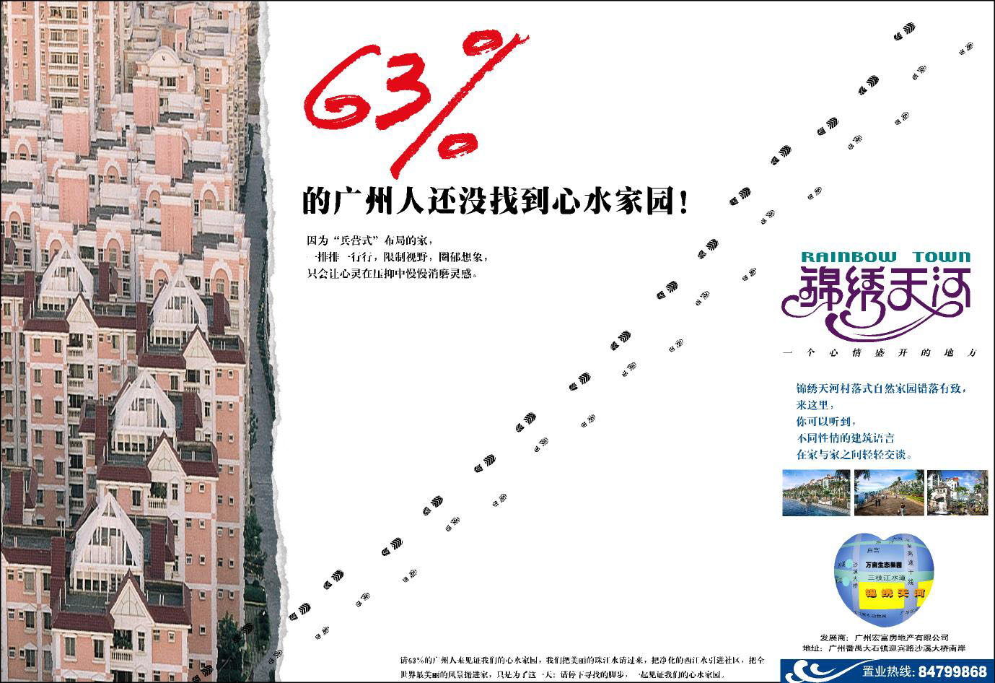

Slide 16


Slide 22


Slide 25
六、电视广告表现
1、好花盛开篇
创意说明：
在锦绣天河，规划盛开；景观盛开；服务盛开；心情盛开，这样一个心水家园连花朵都会自然盛开。到这里的人也会流连不去。

Slide 28
2、开心篇
创意说明：
锦绣天河的美丽如此具有吸引力，连孩子看了也会露出最开心的笑容。

Slide 30
3、“心水”篇

Slide 32
七、促销活动配合
    （一）、活动主题：
    1、“人与家”新人居环境艺术展（4月21日-5月12日）
2、 “快乐旅程”定向看楼赛（ 5月12日）

Slide 33
（二）、活动目的：
1、“人与家”新人居环境艺术展旨，让消费者在看楼过程中更深入直观的了解锦绣天河。
2、定向看楼赛是针对锦绣天河所精心打造的20多个性迥异的样板间展开的一项互动性、促销性的开盘活动，旨在让消费者都能做到真正认真完整的对样板房进行参观，并促使消费者实施购买行为。

Slide 34
（三）、活动路线和活动内容：
售楼部（新人居环境展） 小区干道（锦绣天河水展长廊） 样板间（“快乐旅程”定向看楼赛，限开盘当天） 沿江木道（新人居行为艺术带，限开盘当天）

Slide 35
（四）、活动内容：
1、“人与家”新人居环境艺术展（4月21日-5月12日）
1）、售楼部左侧:锦绣家园展：
创建“锦绣家园千米美景长廊”.在外形上作成仿古代画轴的形式，将整个锦绣天河已有或将有的美景连贯的展现出来：包括星座式布局、异国风情景观泳湖等。配合有文字说明和专业人员的讲解。

Slide 36
2）售楼部右侧：新人居家园艺术展：
在售楼部此侧区隔出两个虚拟空间，分为“水与园”，“楼与人”两个展厅。选择世界各地最适合居住的各种人居环境进行展示，包括水景观，园林景观，楼盘规划，组团布局等，配合有图文和专业人员的讲解。同时，各厅还要承担着看楼过程中休闲的功能：
“水与园”厅：在功能上设置为咖啡休闲厅，售楼人员可在这与有极强购楼欲望的看楼者进行深入沟通。
“楼与人”厅：用微缩景观的形式展示世界各地小区楼宇规划。用图片的形式展示世界各地先进的小区物业管理。在功能上设置为儿童与老人休闲带：

Slide 37
老人区：为老人提供茶水；设置“弈趣室”，老年人可以在这里下象棋，下围棋。
儿童区：引进封闭式儿童泡泡乐游乐系统（内部设置泡沫球，孩子可在其中尽情跳跃游戏）、儿童滑梯等游乐设施，提供专人看护。
在两个展示部分的结合处，用“锦绣天河，一个心情盛开”的展板作为展示的结合，体现锦绣天河是一个真正心情盛开的理想家园。

Slide 38
3）、小区干道：纯净天河水展长廊
活动内容：
在开盘仪式前，由工作人员沿50公里珠江水取样，每1000米取一瓶，共50瓶。在通往会所的干道上设置纯净天河水展长廊，一线排开50瓶水，让参观者能从最直观的角度感受锦绣天河在饮水工程中所做的努力。

Slide 39
4）、样板间：橱窗艺术
活动内容：
在样板间的卧室、阳台、厨房、洗手间等较小的空间，运用必备的生活道具尽情发挥艺术的创造力，通过各样板房的装饰展示出不同生活型态人士的个性与区隔，如IT人士，SOHU人士。

Slide 40
2、开盘当日活动：
1）、样板间：“快乐旅程”定向看楼赛：
A、活动目的：
通过定向看楼赛，有趣的形式，富于吸引力的奖励方式，能让消费者完整的看完20多个样板房。 同时由于各种奖励的前提条件都是成交后方可享受，更能有效的筛选出缺乏购房欲望的人群。
有购楼欲望的消费者会因为有利的激励措施而仔细看完所有样板房，并完成购买行为。此活动很好的缓解了售楼人员的压力，
答对问卷所获得的奖励要远大于率先完成赛程的奖励，很好的避免了看楼者因贪图奖励而忽视看楼实质的情况发生。

Slide 41
    B、活动内容：
    工作人员在售楼部给每位看楼者一张标明20个样板房明确位置的特制地图和一个小型指南针，并在地图上标识出各自的参赛时间。
    比赛过程限定为两个小时，消费者可以自行选择看楼路线
    每个样板间的解说小姐配有专项的小型章，参赛者到达一个样板间，便在地图上该样板间所对应点盖上印章。
    参赛者集齐所有印章后，返回售楼部交回地图，售楼小姐根据先后顺序发给参赛者相应的编号牌。超时不发。

Slide 42
回收地图时再给每位参赛者一份问卷，问题有关各样板间的布局规划。（超时完成看楼赛也同样可以获得问卷）。填写问卷可以获得另外的奖励。
C、奖励方式
问卷共为20个选择题，根据回答的程度可获得相应购房折优惠；同时，看楼者还可以根据自己的编号牌领取相应的奖励。
每个样板间进行解说的售楼服务人员佩带立拍得照相机，可根据看楼者的要求提供照相留念服务。

Slide 43
2）、沿江木道：新人居行为艺术带
在滨江木道上，行为艺术家进行新人居行为艺术创造展示；各国风情表演；街头行为艺术表演；艺术人像写生等参与性活动。还有各国风味小吃，各种免费饮料可供品尝。
同时穿插有趣的互动性参与游戏。
*人体雕塑猜谜：由表演人员摆出各种造型，让参观者猜猜表演者表演的是什么内容，猜中了即可在入住后免1年物业管理费
*世界风情模仿秀：由专业演员进行异国风情舞蹈表演，邀请消费者上台进行模仿。现场评出“最佳风情秀”奖十名，在入住后可享受99小时的钟点工免费服务。

Slide 44
八、宣传物料配合
1、VI系统
2、单张
3、楼书
4、纪念礼品等

